Slide 1
Universidad Nacional Mayor de San Marcos
Facultad de Ingeniería de Sistemas e Informática
E.A.P Ingeniería de Sistemas
FUNDAMENTOS DE LA INTELIGENCIA ARTIFICIAL
Inteligencia artificial
D
2018 - II

Slide 2
Inteligencia artificial
APRENDER
MÁQUINA
COGNICIÓN
Algoritmos genéticos
Razonamiento mediante lógica
Redes neuronales artificiales
Búsqueda del estado requerido
Pilares
RESOLVER PROBLEMAS
Según Takeyas (2007)
Razonamiento
Conducta

Slide 3
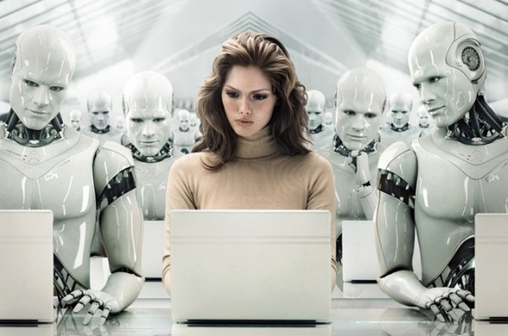
Máquina inteligente
SISTEMAS
INTELIGENCIA HUMANA
=
RACIONALIDAD
OBJETIVO CONCRETO

Slide 4
Diferencia entre sistemas operacionales y sistemas inteligentes
SISTEMAS OPERACIONALES |  | SISTEMAS INTELIGENTES
Conjunto de programas que administran los recursos de una computadora. |  | Programa con características de la inteligencia humana o animal.
Gestiona, administra y optimiza procesos internos. |  | Durante su existencia, aprende de su experiencia.
Teléfono móvil Tablets Smartphones Reproductores DVD | Ordenadores Televisores Cajeros automáticos Coches | Robot Máquina Proceso informático | Auto inteligente Comunicación electrónica Software antivirus

Slide 5
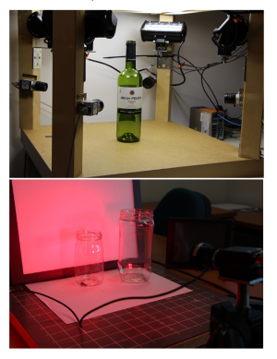
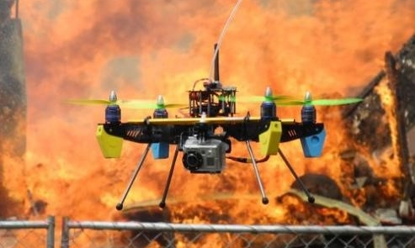
Aplicaciones en la industria y servicios
Sistemas de detección a través de drones
Sistemas de calidad con visión artificial

Slide 6
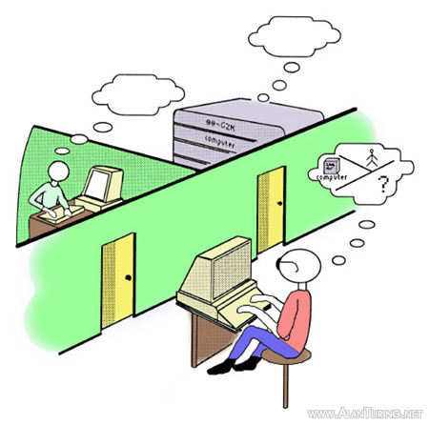
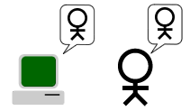
Test de Turing
El evaluador sabría que uno de los participantes de la conversación es una máquina.
En el caso de que el evaluador no pueda distinguir entre el humano y la máquina, la máquina habría pasado la prueba.

